Slide 1
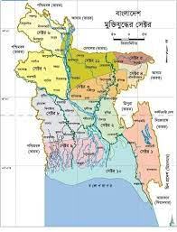
আজকের ক্লাসে সবাইকে স্বাগত

Slide 2
পরিচিতি
এম.এম. মুমিনুল হক চৌধুরী সিনিয়র সহকারি শিক্ষক
কিশলয় আদর্শ শিক্ষা নিকেতন খুটাখালী, চকরিয়া, কক্সবাজার।
ইমেইল: mhcmamun@yahoo.com
মোবাইল: 01718-253984
অধ্যায়-২: স্বাধীন বাংলাদেশ
(মুক্তিযুদ্ধের প্রস্তুতি, সশস্ত্র মুক্তিযুদ্ধ ও স্বাধীন বাংলাদেশের অভ্যুদয়)
সময়ঃ ৫০ মিনিট
তারিখঃ 04/০8/২০২১

Slide 3
এসো একটি ভিডিও দেখি:
এই ভাষণটা কোথায় দেয়া হয়েছিল?
বঙ্গবন্ধু কত তারিখে এই ভাষণটা দিয়েছিলেন?
ভাষণটি কে দিয়েছিলেন?

Slide 4
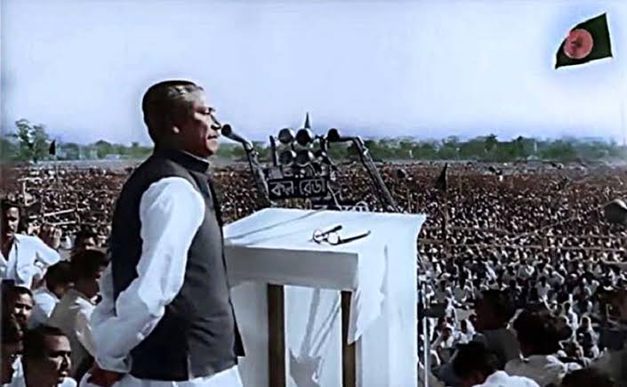
আমাদের আজকের পাঠ
ঐতিহাসিক ৭ই মার্চের ভাষণ
Notes:
পাঠের শিরোনাম বোর্ডে লিখে দিবেন।

Slide 5
শিখনফল
এই পাঠ শেষে শিক্ষার্থীরা...
১
৭ই মার্চের ভাষণের পটভূমি বলতে পারবে;
২
৭ই মার্চের ভাষণ বর্ণনা করতে পারবে;
৩
৭ই মার্চের ভাষণের গুরুত্ব ব্যাখ্যা করতে পারবে;

Slide 6
৭ই মার্চের ভাষণের পটভূমি
1970 সালের নির্বাচন
আওয়ামী লীগ
1970 সালের নির্বাচনে আওয়ামী লীগ জাতীয় ও প্রাদেশিক পরিষদে নিরঙ্কুশ সংখ্যাগরিষ্ঠতা অর্জন করে।

Slide 7
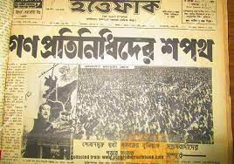
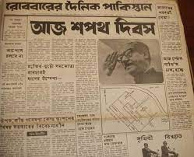
৭ই মার্চের ভাষণের পটভূমি
১৯৭১ সালের ৩ জানুয়ারী রমনার রেসকোর্স ময়দানে আওয়ামী লীগ দলীয় প্রাদেশিক ও কেন্দ্রীয় পরিষদের সদস্যগণকে বঙ্গবন্ধু শেখ মুজিবুর রহমান শপথ বাক্য পাঠ করান।

Slide 8
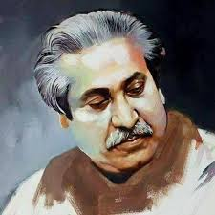
একক কাজ
সময়ঃ ২ মিনিট
1970 সালের নির্বাচনে আওয়ামী লীগ জাতীয় পরিষদে কতটি আসন লাভ করে?

Slide 9
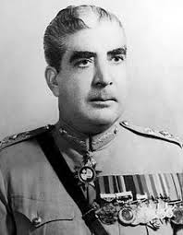
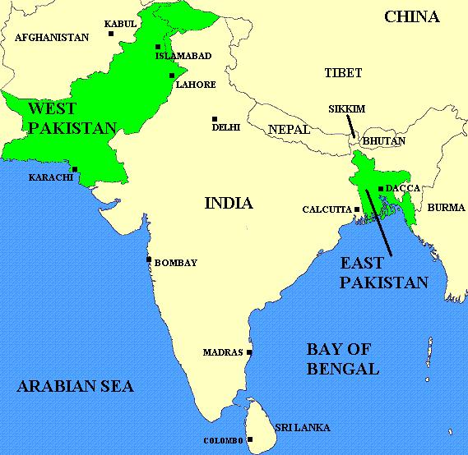
৭ই মার্চের ভাষণের পটভূমি
১৯৭১ সালের ৩রা মার্চ ইয়াহিয়া খান জাতীয় পরিষদের অধিবেশন আহবান করেন। পাকিস্থান পিপলস পার্টির নেতা জুলফিকার আলী ভূট্টো ঢাকায় অধিবেশনে যোগ দিতে অস্বীকার করেন।

Slide 10
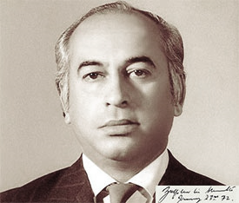
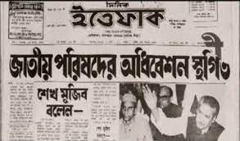
৭ই মার্চের ভাষণের পটভূমি
জুলফিকার আলী ভুট্টো
ইয়াহিয়া খান ১৯৭১ সালের ১লা মার্চ ভূট্টোর ঘোষণাকে অজুহাত দেখিয়ে ৩রা মার্চের জাতীয় পরিষদের অধিবেশন অনির্দিষ্টকালের জন্য স্থগিত ঘোষণা করেন।

Slide 11
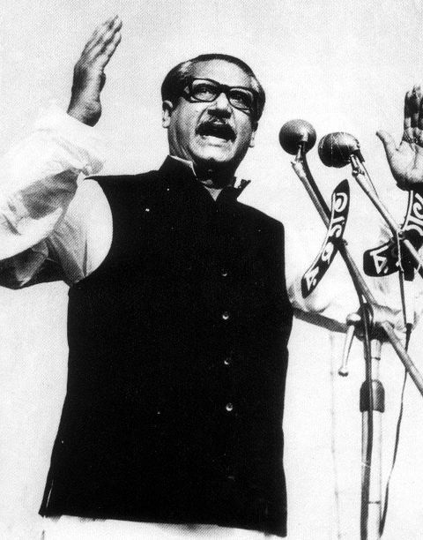
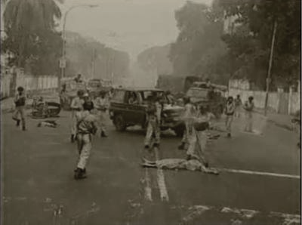
৭ই মার্চের ভাষণের পটভূমি
শেখ মুজিবর রহমান
পুলিশ ও সেনাবাহিনীর গুলিতে হতাহত।
বঙ্গবন্ধু শেখ মুজিবুর রহমানের আহবানে ২রা মার্চ ১৯৭১ ঢাকা এবং ৩রা মার্চ সারা দেশে হরতাল পালিত হয়। হরতাল চলাকালে পুলিশ ও সেনাবাহিনির গুলিতে বহু লোক হতাহত হয়।

Slide 12
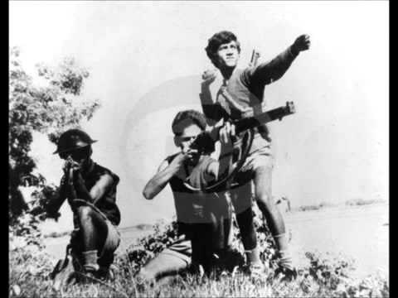
জোড়ায় কাজ
সময়ঃ ৫ মিনিট
১৯৭১ সালের ৩ মার্চ সারা দেশে হরতাল পালিত হয় কেন?

Slide 13
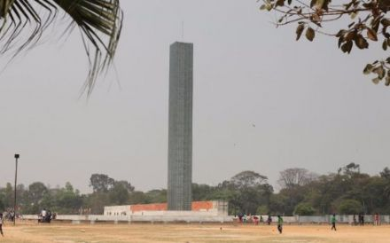
৭ই মার্চের ভাষণ
বঙ্গবন্ধু শেখ মুজিবুর রহমান ১৯৭১ সালের ৭ই মার্চ রেসকোর্স ময়দানে (বর্তমান সোহরাওয়ার্দী উদ্যান) এক ঐতিহাসিক ভাষণ দেন।

Slide 14
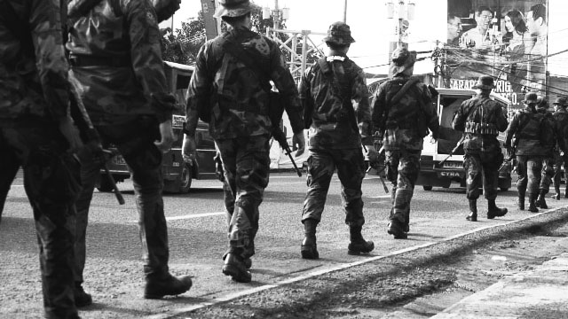
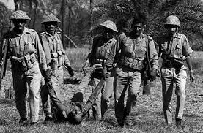
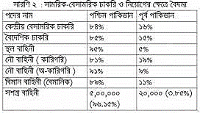
৭ই মার্চের ভাষণ
এ ভাষণে পশ্চিম পাকিস্তানি শাসকগোষ্ঠীর শোষণ-শাসন, বঞ্চনার ইতিহাস তুলে ধরেন।

Slide 15
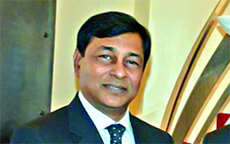
৭ই মার্চের ভাষণ
২০১৭ সালের অক্টোবরের শেষে ইউনেস্কো ৭ই মার্চের ভাষণকে "ডকুমেন্টারী হেরিটেজ" (বিশ্ব প্রামাণ্য ঐতিহ্য) হিসেবে স্বীকৃতি দেয়। সেই থেকে ঐতিহাসিক ৭ই মার্চ জাতীয় দিবস হিসাবে স্বীকৃতি পায়। যার অক্লান্ত প্রচেষ্টায় ৭ই মার্চের ভাষণ আন্তর্জাতিক ভাবে স্বীকৃতি পেল তিনি হলেন তৎকালীন ফ্রান্সের রাষ্ট্রদূত ও ইউনেস্কোর স্থায়ী প্রতিনিধি “এম শহিদুল ইসলাম।”
বিশ্ব ইতিহাসে বিশেষ করে বাঙালি জাতির ইতিহাসে এ ভাষণ এক স্মরণীয় দলিল। পৃথিবীর ইতিহাসে যেসব ঐতিহাসিক ভাষণের নজির আছে ৭ই মার্চের ভাষণ তার অন্যতম। স্বাধীনতাকামী মানুষের নিকট এ ভাষণ অমর হয়ে থাকবে।

Slide 16
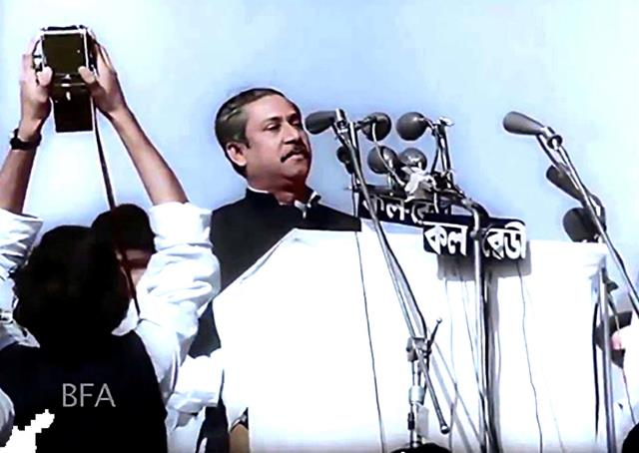
দলগত কাজ
সময়ঃ ৮ মিনিট
৭ই মার্চের ভাষণের তাৎপর্য ব্যাখ্যা কর?

Slide 17
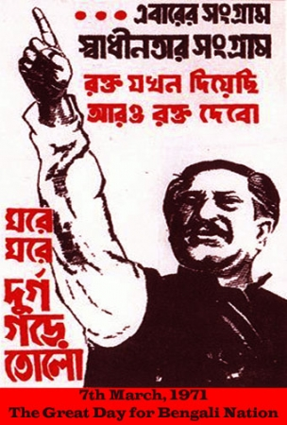
ঐতিহাসিক ৭ই মার্চের ভাষণের গুরুত্ব
৭ই মার্চের ভাষণ থেকে বাঙালি ঐক্যবদ্ধ হওয়ার প্রেরণা ও মুক্তিযুদ্ধের নির্দেশনা পায়। এ ভাষণের পরেই বাঙালি জাতির সামনে একটি মাত্র গন্তব্য নির্ধারণ হয়ে যায় , তা হলো ‘স্বাধীনতা’ । ৭ই মার্চের ভাষণে বঙ্গবন্ধু যে স্বাধীনতার ডাক দেন, সে ডাকেই বাঙালী জাতি মুক্তিযুদ্ধের প্রস্তুতি নিতে থাকে।

Slide 18
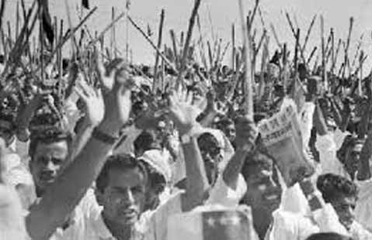
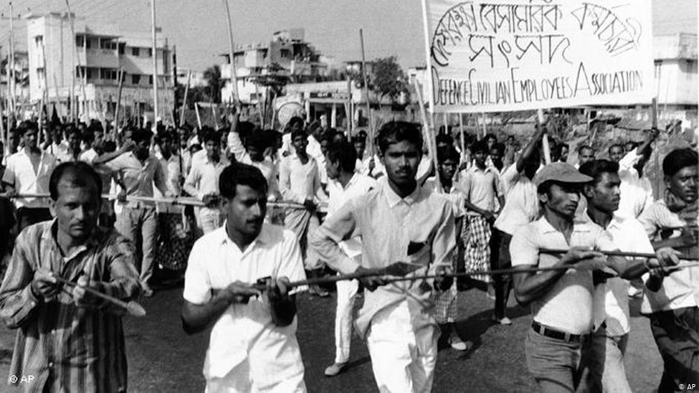
ঐতিহাসিক ৭ই মার্চের ভাষণের গুরুত্ব
বঙ্গবন্ধুর দিক নির্দেশনা ছিল-‘প্রত্যেক ঘরে ঘরে দুর্গ গড়ে তোলো। তোমাদের যা কিছু আছে তাই নিয়ে শত্রুর মোকাবিলা করতে হবে।’

Slide 19
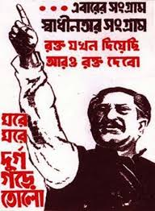
ঐতিহাসিক ৭ই মার্চের ভাষণের গুরুত্ব
তিনি আরও বলেন- ‘রক্ত যখন দিয়েছি, রক্ত আরও দেবো, এদেশের মানুষকে মুক্ত করে ছাড়ব, ইনশাল্লাহ। এবারের সংগ্রাম আমাদের মুক্তির সংগ্রাম, এবারের সংগ্রাম স্বাধীনতার সংগ্রাম।

Slide 20
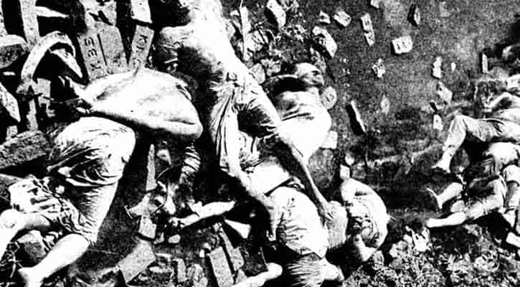
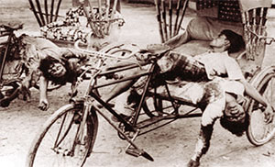
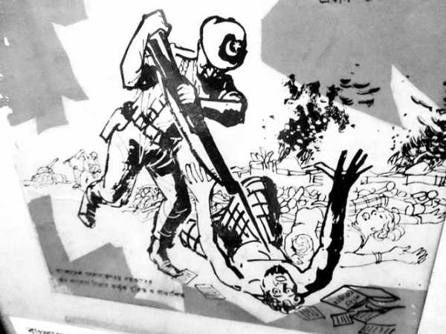
ঐতিহাসিক ৭ই মার্চের ভাষণের গুরুত্ব
২৫শে মার্চ পশ্চিম পাকিস্তানি বাহিনী নিরস্ত্র বাঙালির ওপর নৃশংস গণহত্যা শুরু করে।

Slide 21
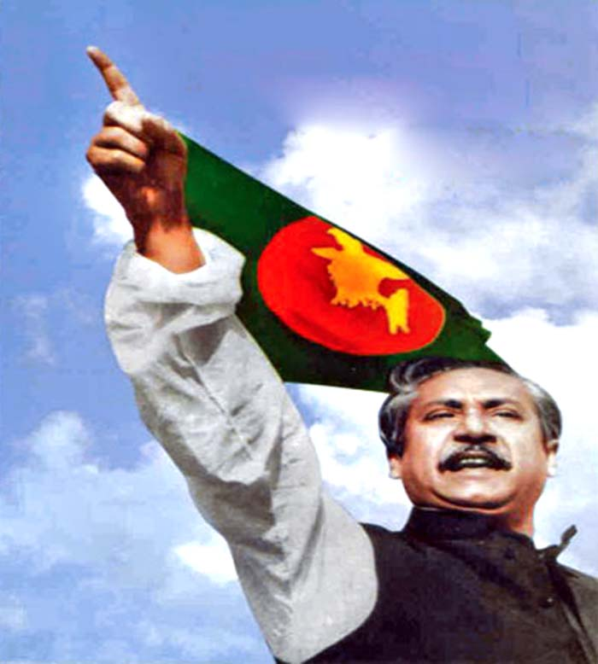
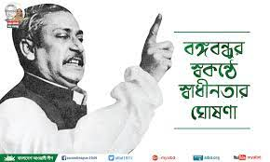
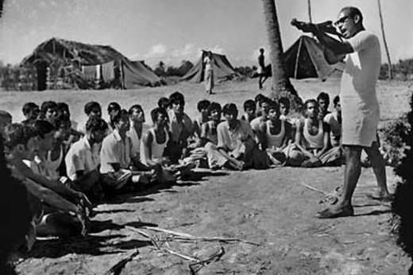
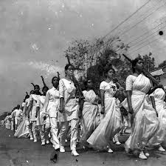
ঐতিহাসিক ৭ই মার্চের ভাষণের গুরুত্ব
মুক্তিযুদ্ধের প্রস্তুতি

Slide 22
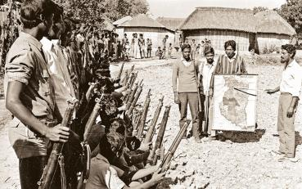
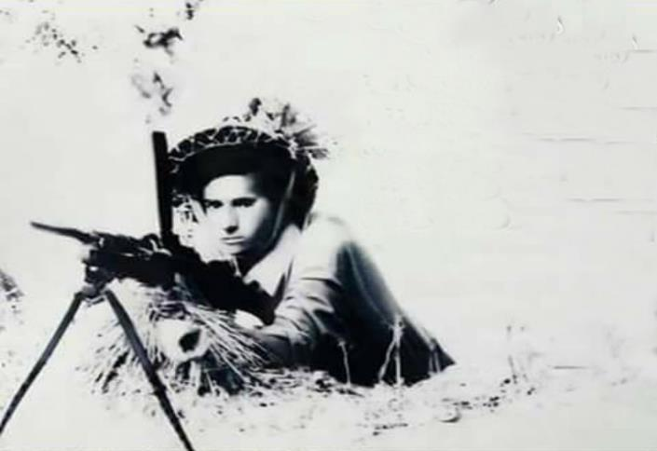
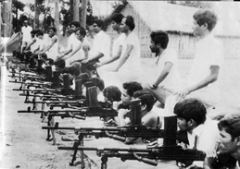
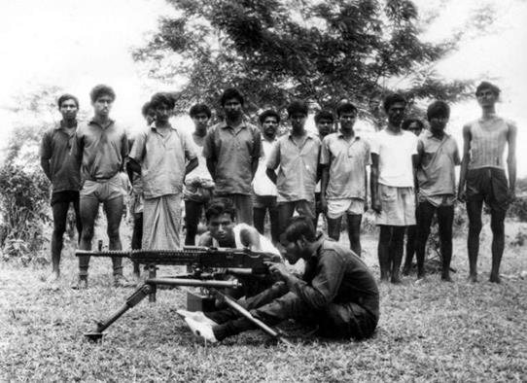
ঐতিহাসিক ৭ই মার্চের ভাষণের গুরুত্ব
যুদ্ধের কলা-কৌশল শিখছে।

Slide 23
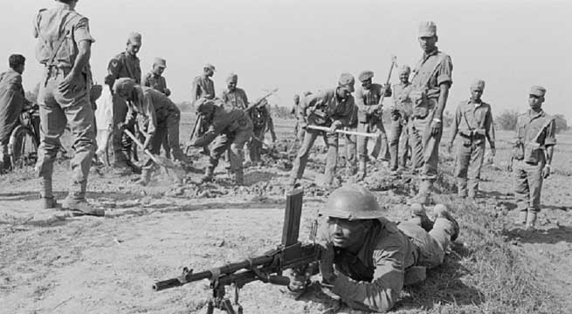
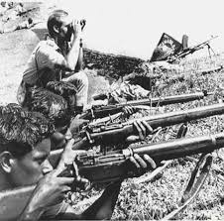
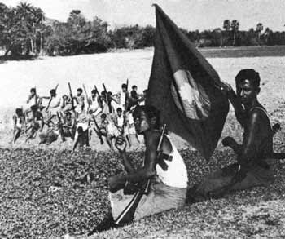
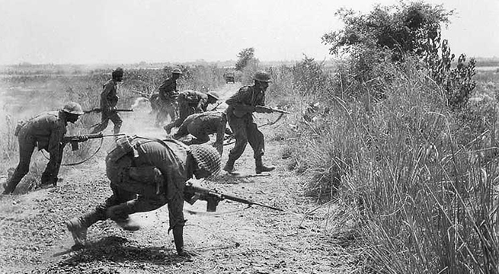
ঐতিহাসিক ৭ই মার্চের ভাষণের গুরুত্ব
দীর্ঘ ৯ মাস রক্তক্ষয়ী মুক্তিযুদ্ধ চলে

Slide 24
ঐতিহাসিক ৭ই মার্চের ভাষণের গুরুত্ব
বাংলাদেশের অভ্যুদয়

Slide 25
মুল্যায়ন
× আবার চেষ্টা কর
√ উত্তর সঠিক হয়েছে
১। ১৯৭১ সালের কত তারিখ ইয়াহিয়া খান জাতীয় পরিষদের অধিবেশন আহবান করেন?
(ক) ১লা জানুয়ারি
(খ) ১লা মার্চ
(গ) ৩রা জানুয়ারি
(ঘ) ৩রা মার্চ
সঠিক উত্তরের জন্য অপশনে ক্লিক করতে হবে।
2। ইউনেস্কো কত সালে ৭ই মার্চের ভাষণকে বিশ্ব প্রামাণ্য দলিল হিসেবে স্বীকৃতি দিয়েছে?
(ক) ২০১৬ সালে
(খ) ২০১৭ সালে
(গ) ২০১৮ সালে
(ঘ) ২০১৯ সালে

Slide 26
× আবার চেষ্টা কর
মুল্যায়ন
√ উত্তর সঠিক হয়েছে
3। ৭ই মার্চের ভাষণ কোথায় দেন?
(ক) পল্টন ময়দানে
(খ) সোনাদিঘির ময়দানে
(গ) রেসকোর্স ময়দানে
(ঘ) চট্টগ্রাম ময়দানে
4। ৭ই মার্চের ভাষণ এর মূল ঘোষণা ছিল____
সঠিক উত্তরের জন্য অপশনে ক্লিক করতে হবে।
i. মুক্তি যুদ্ধের
ii. মুক্তি সংগ্রামের
iii. স্বাধীনতা যুদ্ধের
নিচের কোনটি সঠিক?
(ক) i ও ii
(খ) i ও iii
(গ) ii ও iii
(ঘ) i, ii ও iii

Slide 27
বাড়ির কাজ
“বঙ্গবন্ধুর ৭ই মার্চের ভাষণ স্বাধীনতা অর্জনের প্রারম্ভিক শক্তি।”–তুমি কি একমত ?-যুক্তি দাও।

Slide 28
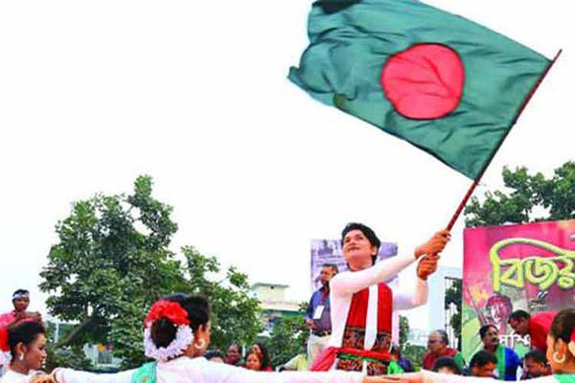
সবাইকে ধন্যবাদ

